Slide 1
Ваш ребенок — будущий первоклассник

Slide 2
«Быть готовым к школе – не значит уметь читать, писать и считать. Быть готовым к школе – значит быть готовым всему этому научиться».
Леонид Абрамович Венгер

Slide 3
К 6–7-и годам ребенок должен знать:
свой адрес и название города, в котором он живет;
название нашей Республики;
имена и отчества своих родителей, информацию о местах их работы;
времена года, их последовательность и основные признаки;
названия месяцев, дней недели;
основные виды деревьев и цветов;
животных диких, домашних и их детенышей

Slide 4
Уметь
Завязывать шнурки;
Застегивать пуговицы;
Расчесываться и умываться;
Убирать за собой после приема пищи;
Уметь пользоваться сан узлом
Складывать свои вещи.

Slide 5
Цель наших подготовительных курсов:
создание условий для успешной адаптации детей к новым условиям и разносторонней подготовки детей дошкольного возраста к обучению в нашем образовательном учреждении.

Slide 6
Упражнения по:
Развитию речи
Обучению грамоте
Математике
Окружающему миру.
Подготовка к письму

Slide 7
Направления:
1) развитие внимания и памяти;
2) развитие умственных способностей;
3) развитие волевой готовности ребёнка;
4) развитие мелкой мускулатуры руки и пальцев

Slide 8
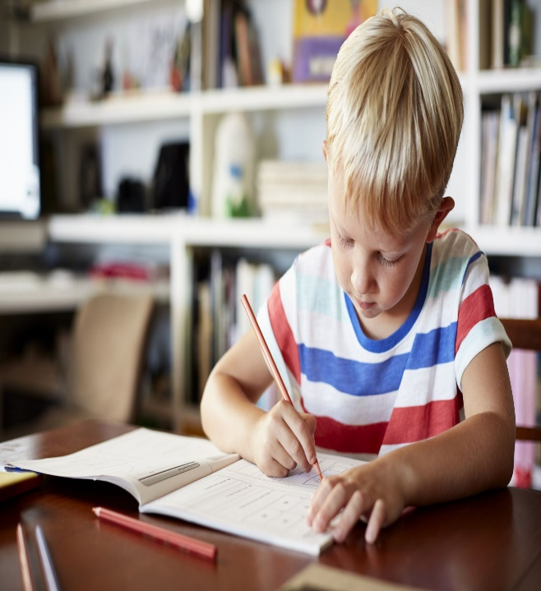
Подготовка к письму
- Для развития мелкой моторики пальцев руки советую дома больше давать ребёнку работать ножницами, вырезать по контуру;
лепить пластилином, рисовать, закрашивать, штриховать, конструировать, нанизывать бусинки…
*** Очень важно, чтобы ребёнок умел ориентироваться на плоскости листа, в строке, в клетке, значит, вам родителям на это тоже нужно обращать внимание.

Slide 9
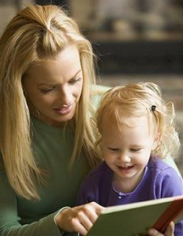
Читайте детям!
Очень важно читать ежедневно своему ребёнку.
Во-первых, у ребёнка возникает потребность ежедневно получать информацию.
Во-вторых, усиливается эмоциональное восприятие ребёнком текста, так как он видит вашу мимику, выражение глаз, слышит ваш голос.
В-третьих , развивается внимание.

Slide 10
Овладение знаниями, умениями и навыками по математике
- счёт прямой и обратный, порядковый и количественный;
- работа с множествами предметов и геометрическими фигурами;
пространственная ориентировка и ориентировка во времени;
знакомство с арифметическими действиями: сложение и вычитание

Slide 11
Умение общаться, слушать учителя и друг друга, действовать совместно с другими
Проверьте с помощью настольных игр, может ли ребенок выполнять правила? Если будущий школьник спокойно играет в настольные игры, выполняет задания, следует правилам и не кричит «я так не хочу, я по-другому буду играть», значит все хорошо.

Slide 12
Ожидаемый результат
легко адаптируется к школьной жизни;
имеет положительную школьную мотивацию;
знаком со своим будущим учителем и с одноклассниками.

Slide 13
Спасибо за внимание!

